Slide 1

Мастер-класс по изготовлению тюльпана из бумаги в технике «Оригами»
Подготовила Шангараева Чулпан Альнуровна
ПДО, Объединение «Удивительный мир»
ЦДТ Вахитовского района г. Казани рекомендуется заниматься не более 30 минут

Slide 2

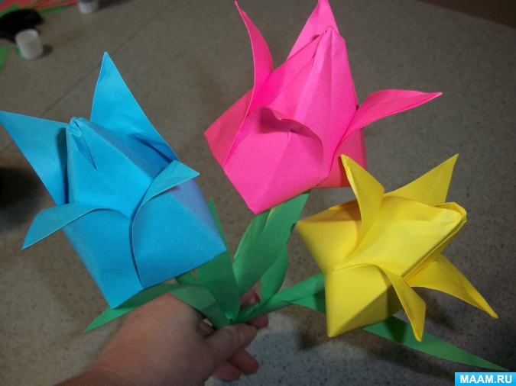

Тюльпан является символом чистой любви, верности и нежности. Появление первых тюльпанов на клумбах развеивает в воздухе весеннее настроение. Но, увы, этого настроения хватает не на долго.
Для того чтобы удержать весну в своей душе на длительный период вам предлагаю сделать тюльпаны из бумаги, которыми можно украсить весь дом.

Slide 3

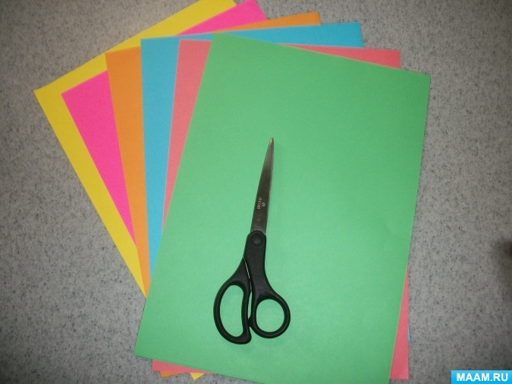
Кружок декоративно-прикладного творчества
Для изготовления тюльпана нам понадобится:
Цветная бумага ножницы и клей.

Slide 4

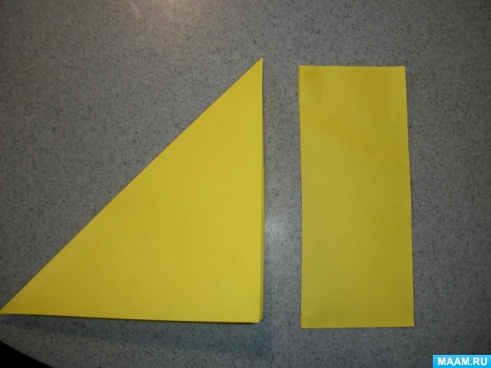
Берём лист бумаги, предназначенный для бутона, и сгибаем его по диагонали. Лишнюю часть отрезаем.

Slide 5

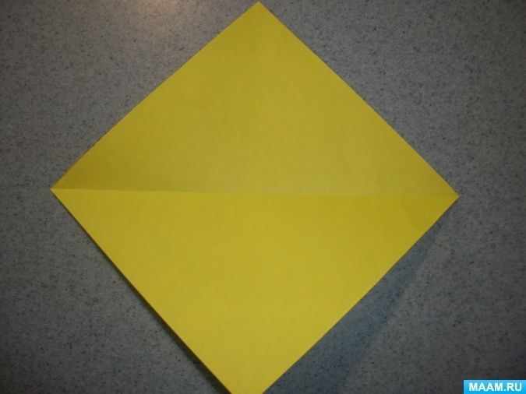
Получается ровный квадрат с диагональным сгибом.

Slide 6
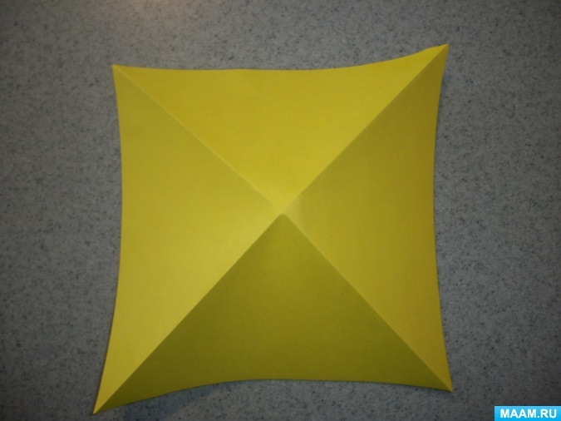

Кружок декоративно-прикладного творчества
Делаем второй сгиб так, чтобы диагонали пересекались.

Slide 7
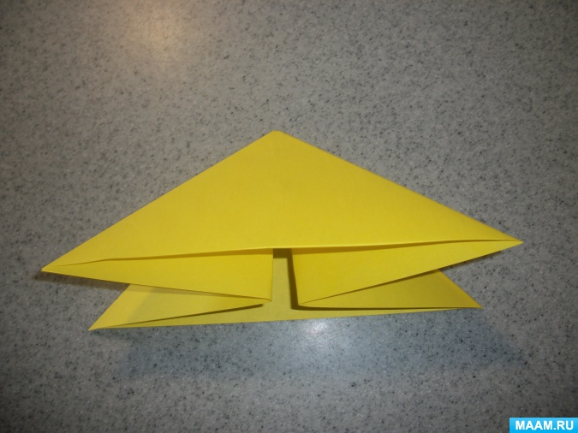

Теперь верхние углы вдавливаем внутрь, чтобы получился треугольник.

Slide 8
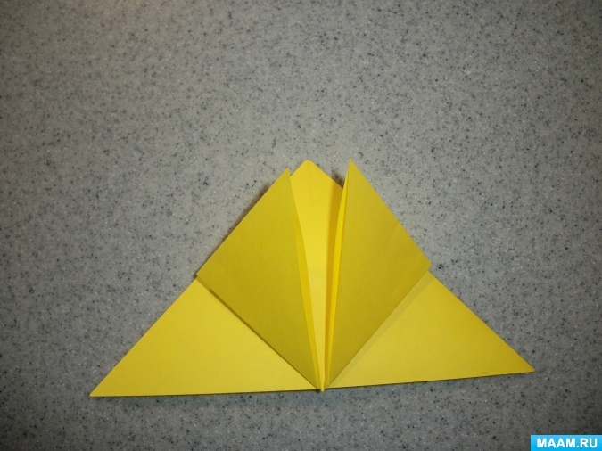
Кружок декоративно-прикладного творчества
Нижние уголки поднимаем к вершине треугольника, после чего получается ромб.

Slide 9
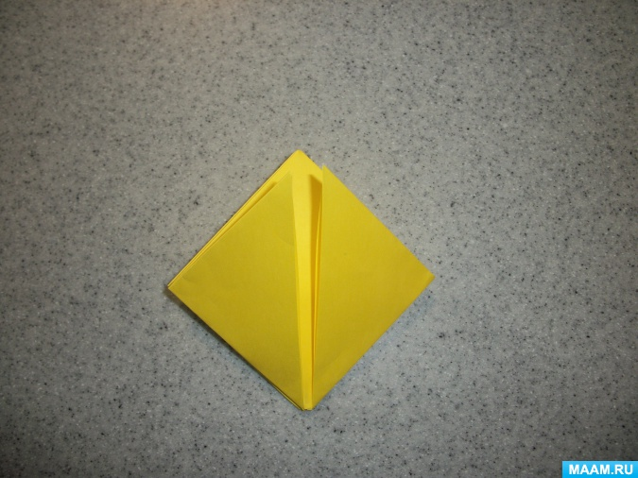

Переворачиваем заготовку и делаем тоже самое с обратной стороны.

Slide 10
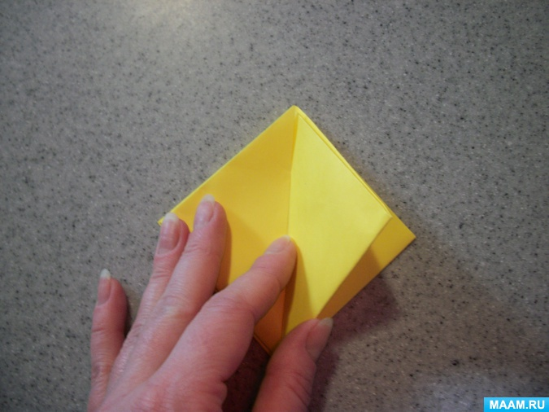
Полученный ромб разворачиваем внутренней стороной так, чтобы получилась фигура без видимых стыков, т. е. стороны должны быть гладкими.

Slide 11
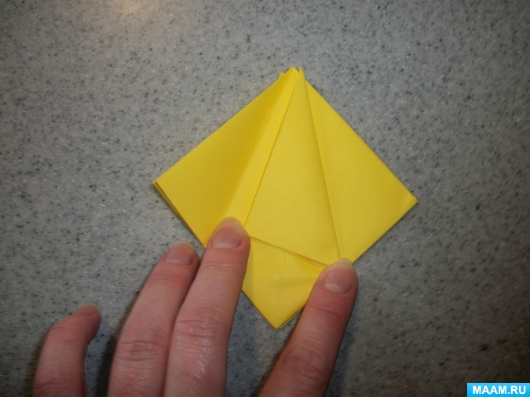
Правый и левый углы загибаем к центру, немного внахлест.

Slide 12
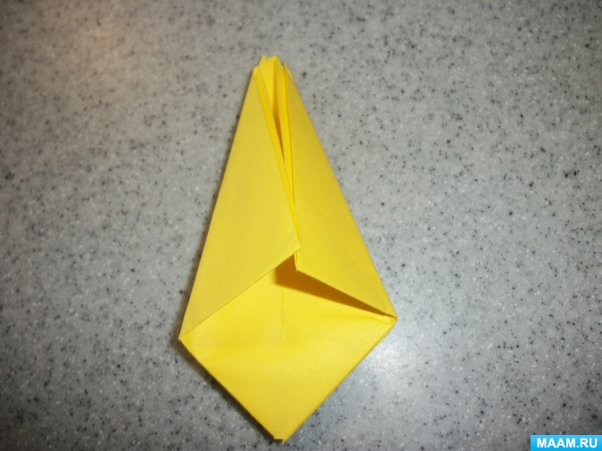
Кружок декоративно-прикладного творчества
Переворачиваем и точно так же загибаем углы к центру..

Slide 13
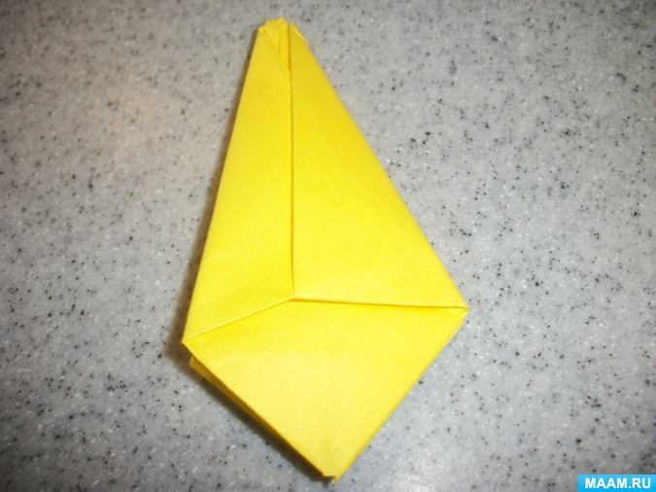
Заправляем один уголок в другой с обеих сторон.

Slide 14
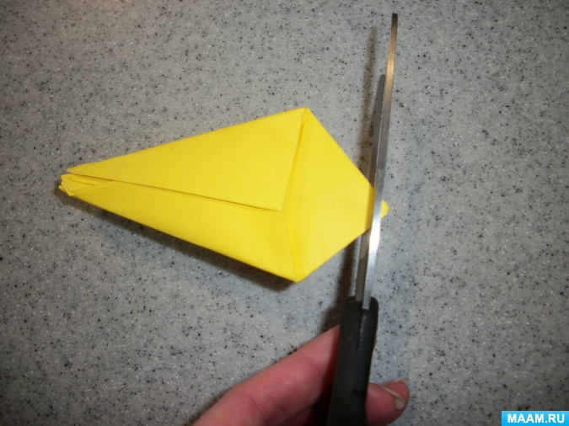
Отрезаем край.

Slide 15
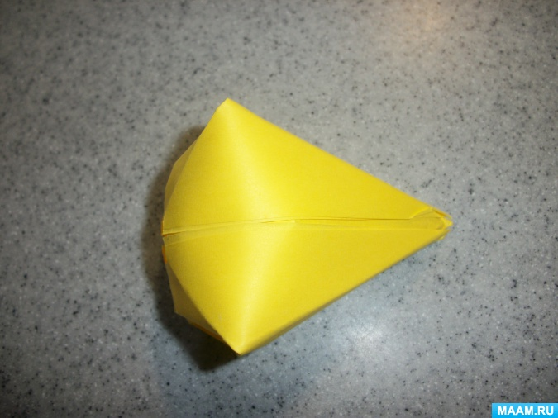
Через отверстие надуваем тюльпан.

Slide 16
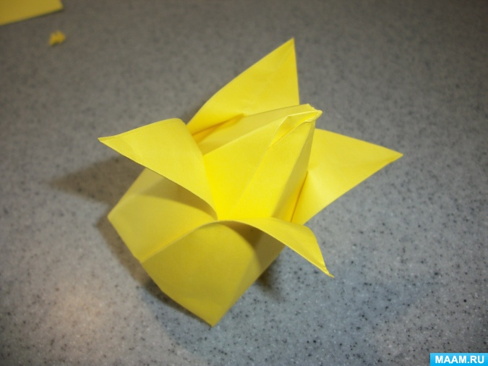
Отгибаем лепестки сверху. Делаем все аккуратно и не спеша.

Slide 17
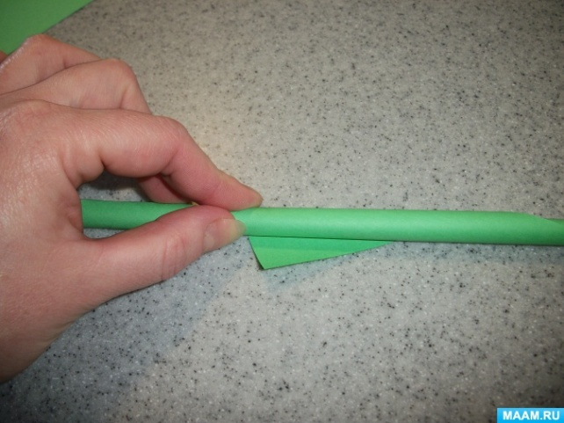

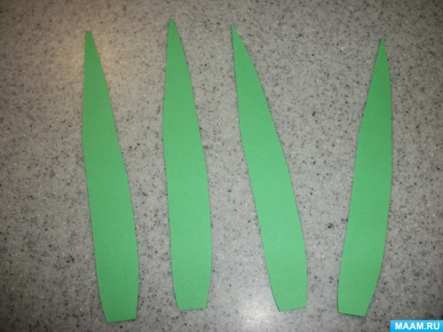
Кружок декоративно-прикладного творчества
Теперь приступаем к изготовлению стебля и листочков.

Slide 18
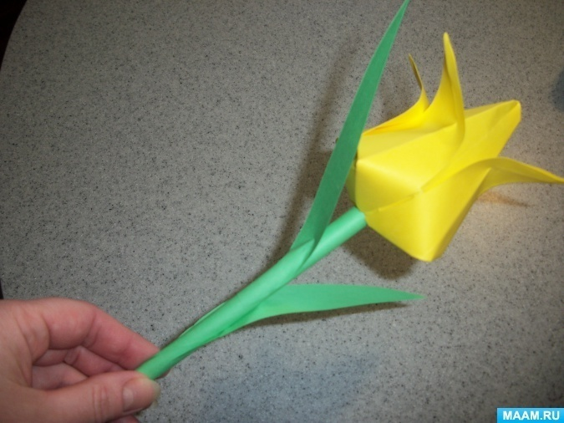
Кружок декоративно-прикладного творчества
Вставляем стебель в отверстие и приклеиваем листочки.

Slide 19
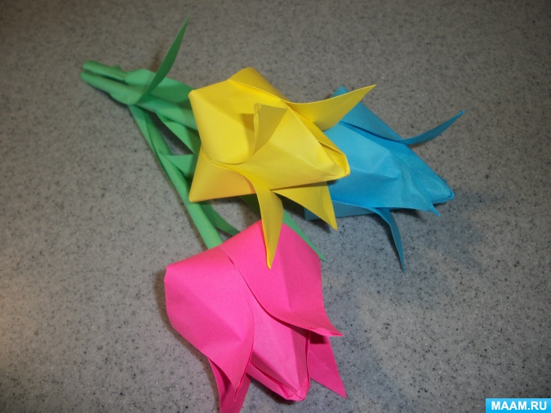

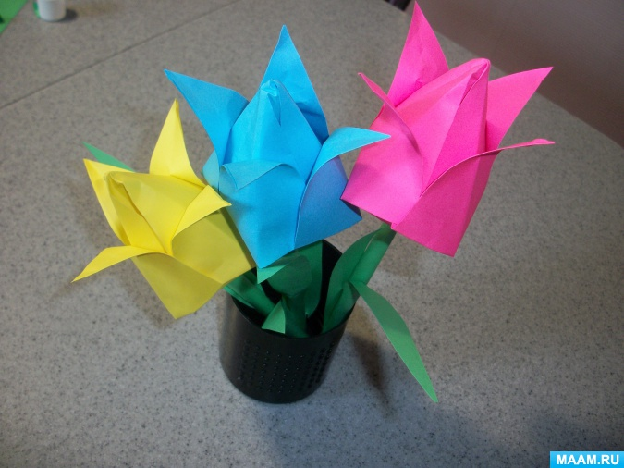

Вот такой чудесный букет весенних тюльпанов получился.

